Slide 1















Slide 2
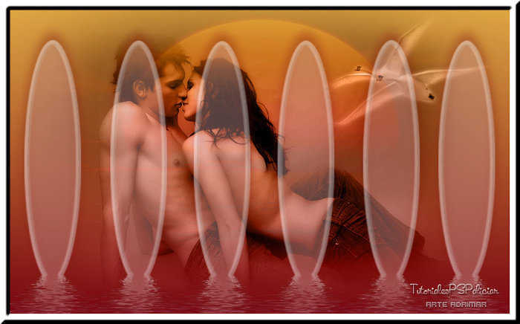

I GIVE HER ALL MY LOVE, THAT´S ALL I DO, AND IF YOU SAW MY LOVE, YOU´D LOVE HER TO I LOVE HER.
YO LE ENTREGO TODO MI AMOR , ES TODO LO QUE HAGO , Y SI TU HAS VISTO MI AMOR , LA AMARÍAS TAMBIÉN YO LA AMO

Slide 3


SHE GIVES MY EVERYTHING AND TENDERLY , THE KISS MY LOVER BRINGS, SHE BRINGS TO ME, AND I LOVE HER.
ELLA ME DA TODO , Y TIERNAMENTE , EL BESO QUE MI AMADA DA , ELLA ME LO DA A MI , Y YO LA AMO

Slide 4


A LOVE LIKE OURS, COULD NEVER DIE, AS LONG AS I, HAVE YOU NEAR ME.
UN AMOR COMO EL NUESTRO , NUNCA PODRÁ MORIR , MIENTRAS TANTO YO , TE TENGA CERCA DE MÍ

Slide 5
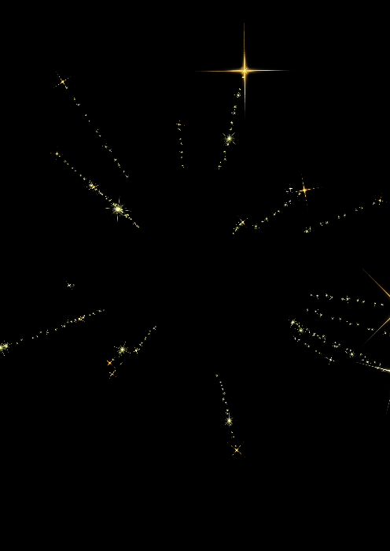
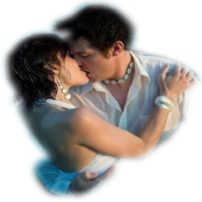
BRIGHT ARE THE STARS THAT SHINE, DARK IS THE SKY, I KNOW THIS LOVE OF MINE, WILL NEVER DIE, AND I LOVE HER.
LUMINOSAS SON LAS ESTRELLAS QUE BRILLAN ,OSCURO ES EL CIELO , SÉ QUE ESTE AMOR MÍO ,NUNCA MORIRÁ
Y YO LA AMO

Slide 6


Slide 7


Slide 8
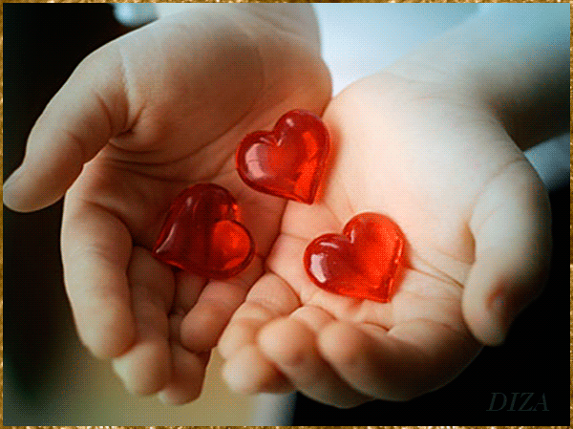

Slide 9
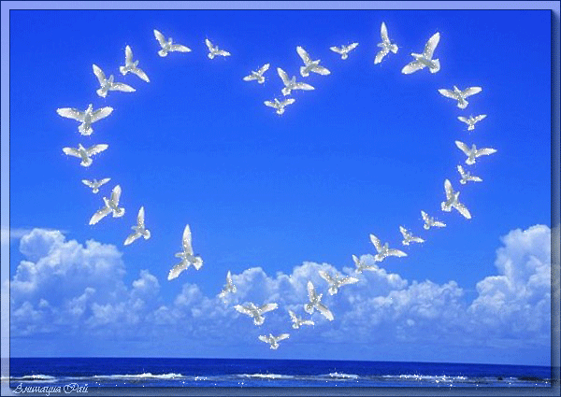

Slide 10
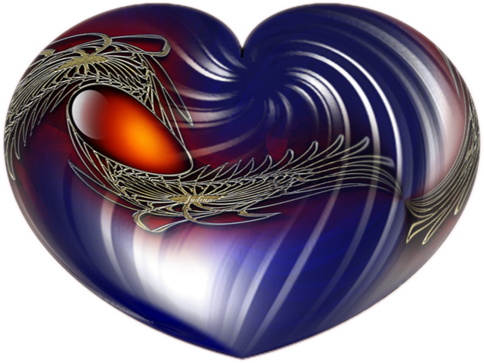

Slide 11
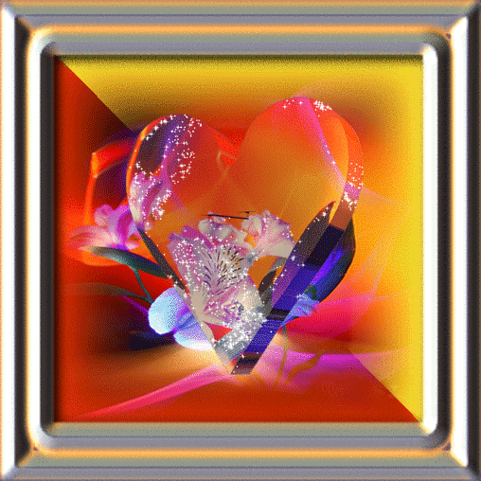

Slide 12
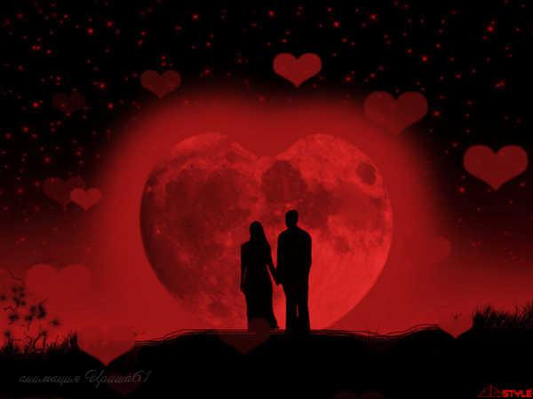

BRIGHT ARE THE STARS THAT SHINE, DARK IS THE SKY, I KNOW THIS LOVE OF MINE, WILL NEVER DIE, AND I LOVE HER,
LUMINOSAS SON LAS ESTRELLAS QUE BRILLAN , OSCURO ES EL CIELO , SÉ QUE ESTE AMOR MÍO , NUNCA MORIRÁ Y YO LA AMO.

Slide 13
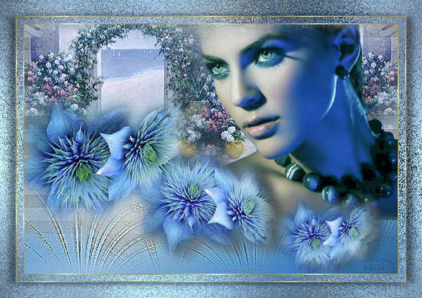

Slide 14
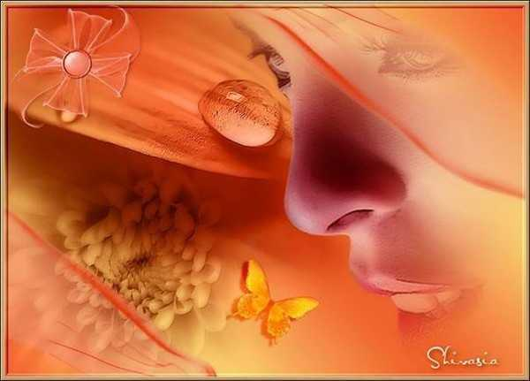

Slide 15
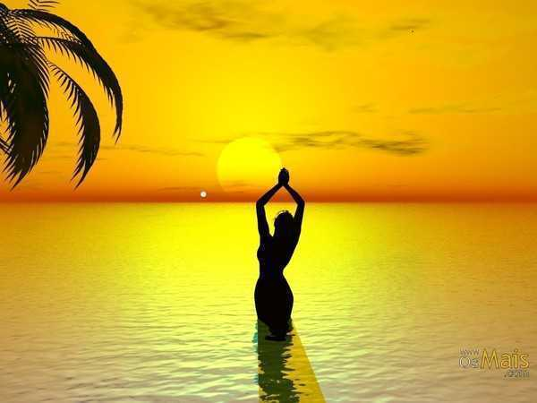

Slide 16
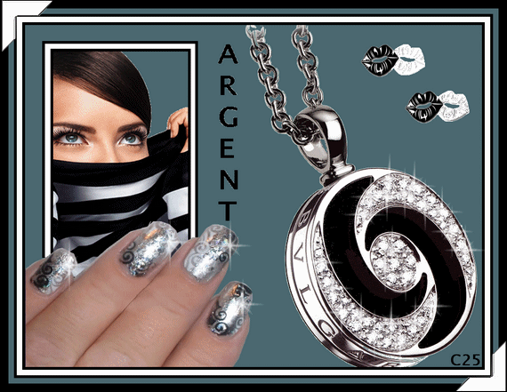

Slide 17


Slide 18



Accede a la sección que desees desde aquí:
Propia Creación
De la Red
Dedicatorias | Fechas Especiales | Graciosos
Historia y Arte | Lugares | Musicales
Naturaleza y Ciencias | Política | Reflexión
Religiosos | Románticos | Salud
Dedicatorias | Fechas Especiales | Graciosos
Historia y Arte | Lugares | Musicales
Naturaleza y Ciencias | Política | Reflexión
Religiosos | Románticos | Salud
Si deseas recibir pps periódicamente en tu correo electrónico subscríbete aquí:

